Slide 1
SEVERNA AFRIKA

Slide 2
Politična razdelitev, naravno-geografske značilnosti, prebivalstvo
Egipt, Libija, Tunizija, Alžirija, Maroko, Sudan, Zahodna Sahara
ponovimo površje, razčlenjenost, vodovje in podnebje ter rastje S Afrike (to naredite ustno s pomočjo prvega poglavja v zvezku in zapisa na prosojnici št. 4)
ponovimo značilnosti prebivalstva (rasna, jezikovna, verska sestava; to naredite ustno s pomočjo drugega poglavja v zvezku)
pred današnjimi prevladujočimi Arabci so tukaj živeli staroselci Berberi ( foto str. 19)
posebna skupina prebivalcev Tuaregi (besedilo in foto str. 19)

Slide 3
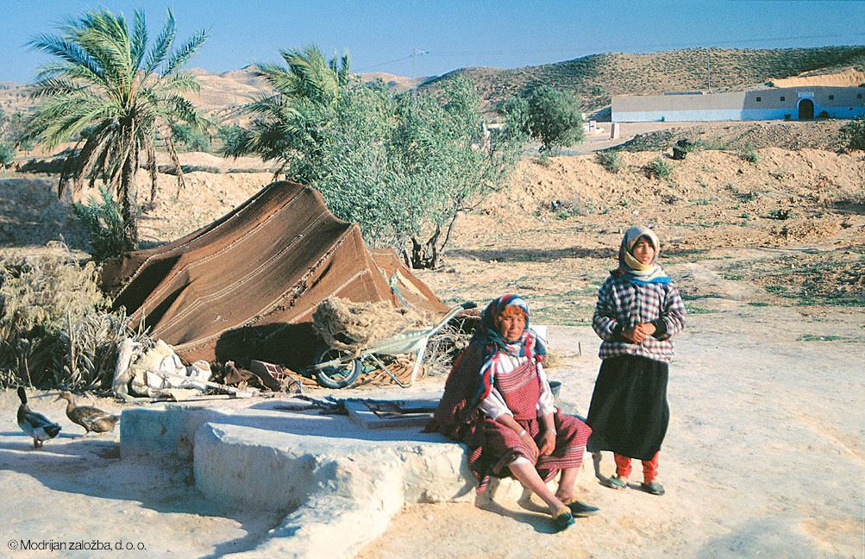
Berberi v S Afriki ohranjajo lastno kulturo

Slide 4
Naravno-geografske značilnosti (ponovitev, prepišete le, kar je v krepkem tisku in je novo)
gorato površje: mlado nagubano gorovje Atlas v SZ delu
puščava Sahara (ponekod sega do morja, stare kamnine prekrite s peskom, veter oblikuje površje, peščene sipine ali dine)
sredozemsko podnebje ob ozki sredozemski obali (poletna suša in namakanje, gosta poselitev)
polpuščavsko (500mm padavin na m2 letno) in puščavsko podnebje (250mm padavin) v notranjosti S Afrike
poseljene so oaze, kamor priteče voda po deževju z Atlasa
ponikne pod prepustnim peskom in sega do neprepustnih kamnin (besedilo in skica str. 21)
oaze so polne zelenja in zaradi pitne vode in vode za namakanje so poseljene in v njih je možno kmetijstvo (npr. palme dateljnov)
vadi (nahajajo se prav tako v puščavah): suha rečna dolina, ki jo voda napolni le v primeru močnejšega deževja

Slide 5
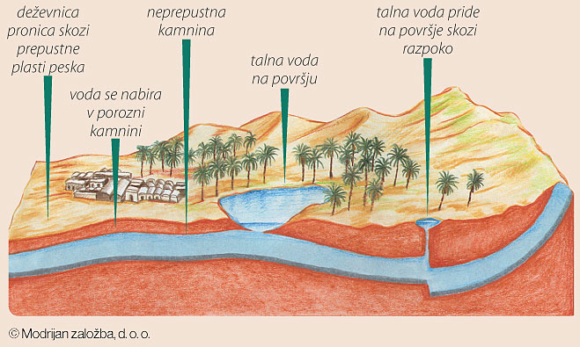
skica oaze in podtalnice v njej

Slide 6
Zgodovinsko dogajanje (U str. 18)
Stara civilizacija ob Nilu (faraonska država: papirus, hieroglifi, piramide, razvoj znanosti; foto str. 18)
Del Rimskega cesarstva (pridelava žita)
Osvajanje Arabcev od 7. st. naprej ( prinesli svoj jezik in vero)
19. st. evropsko kolonialno osvajanje: Velika Britanija, Francija (gradnja Sueškega prekopa, povezava Sredozemskega in Rdečega morja oz. Indijskega oceana, besedilo in foto str. 22), Italija. Uvedba plantaž.
Osamosvajanje v 20. st.

Slide 7
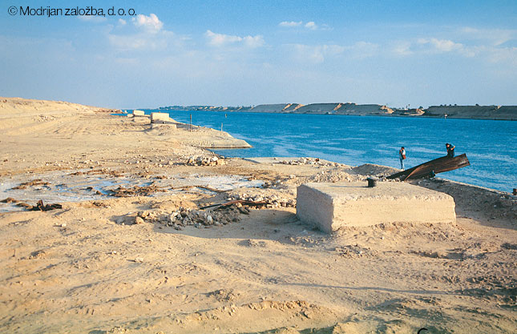
Sueški prekop iz l. 1869: dolg 162 km in širok do 150 m

Slide 8
Dolina Nila (6671 km, najdaljša reka na svetu)
izvir v gorah V Afrike oz. ekvatorialnih območjih
združitev Belega in Modrega Nila v Sudanu (dolina vse širša proti spodnjem toku in izlivu – do 150 km), skica str. 22
v rečni strugi dovolj vode zaradi padavin v gorah in ob ekvatorju ter zaradi taljenja snega v gorah
zato voda ne ponikne, tudi ko Nil prečka puščavo
izliv v Sredozemsko morje v obliki delte (zamočvirjeno območje med več rečnimi rokavi, zelo rodovitno območje)
delta ima obliko narobe obrnjenega trikotnika
najgosteje poseljen del Egipta in najpomembnejše kmetijsko območje: bombaž, žita

Slide 9
Nil pogosto poplavlja, po umiku nazaj v strugo ostane rodovitno blato
gradnja HE z enim največjih jezov (Asuanski)na svetu spremenila naravni režim reke (zadrževanje viška vode za jezom zmanjšala možnost poplav, a s tem tudi odlaganja rodovitnega blata)
za jezom je akumulacijsko Naserjevo jezero, kjer se useda rodovitno blato

Slide 10
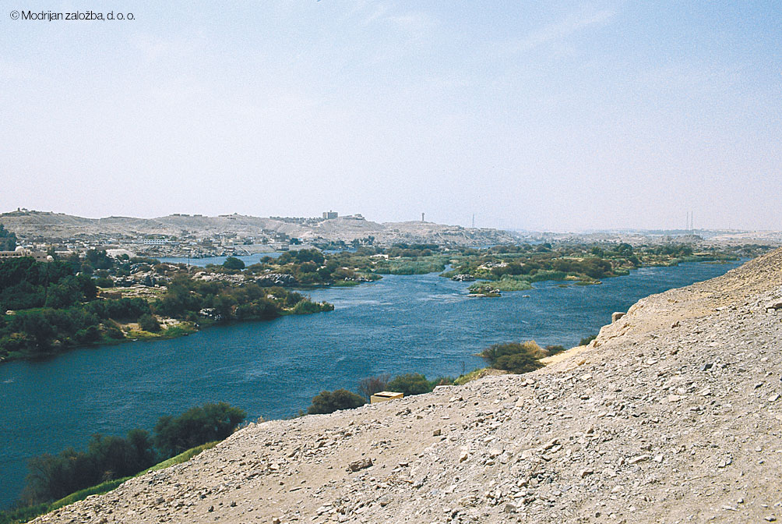
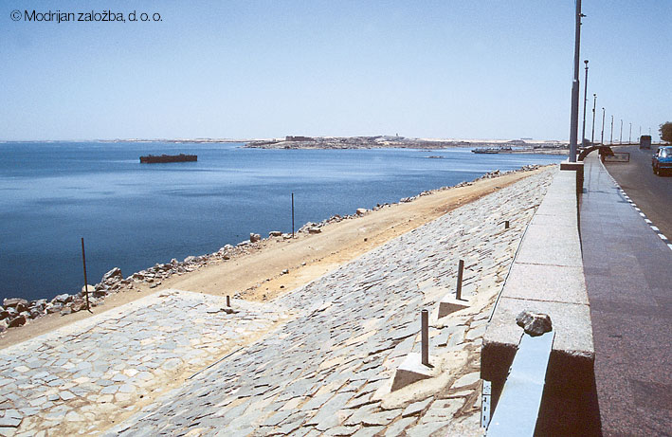
zelenje ob reki Nil, ki velik del poti teče skozi puščavo Asuanski jez za potrebe HE na reki Nil, eden največjih na svetu

Slide 11
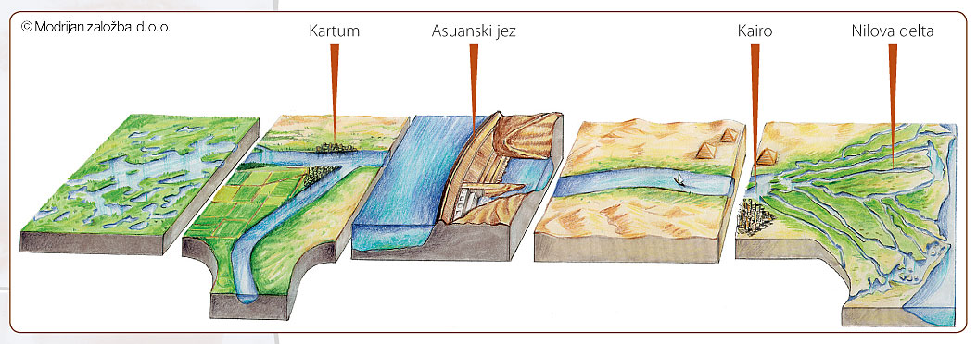
prerez doline Nila od leve proti desni (od J proti S oz. od izvirov do izliva; v Kartumu se Beli in Modri Nil združita v eno reko)

Slide 12
Gospodarstvo
nafta in zemeljski plin (npr. Libija, Alžirija, tudi pod puščavskim peskom)
turizem (obale Sredozemskega morja, dolina Nila, ostanki prvih civilizacij, npr. stari Egipt)
poljedelstvo v delti Nila (bombaž, riž, sladkorni trst, zelenjava, žita), obale Sredozemskega morja (agrumi, oljke), razmislite, zakaj ni vinogradov
živinoreja na območjih z manj padavinami (drobnica, tudi nomadska)
poljedelstvo v oazah (palme dateljnov)
tekstilna industrija (tradicionalne preproge)
trgovina (tržnice, bazarji, barantanje)

